Slide 1

TCP/IP와 OpenCV를 활용한
CCTV개발

Slide 2

Contents.
1
동작 설명
2
코드 설명
3
보완할 부분 및 느낀 점

Slide 3

Part 1
동작 설명

Slide 4
Part 1
동작 설명
1
SERVER
2
CLIENT
3
OpenCV

Slide 5
Part 1
동작 설명
1
SERVER
- 서버에서 녹화되는 Cctv 파일 저장
- 클라이언트가 보내는 특정 로그와 프레임 저장

Slide 6
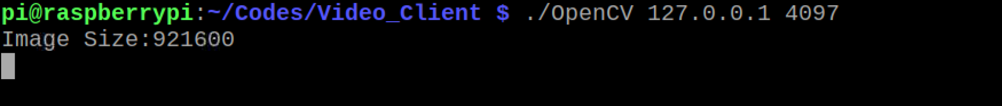
Part 1
동작 설명
2
CLIENT
- 클라이언트는 서버로 프레임 전송

Slide 7
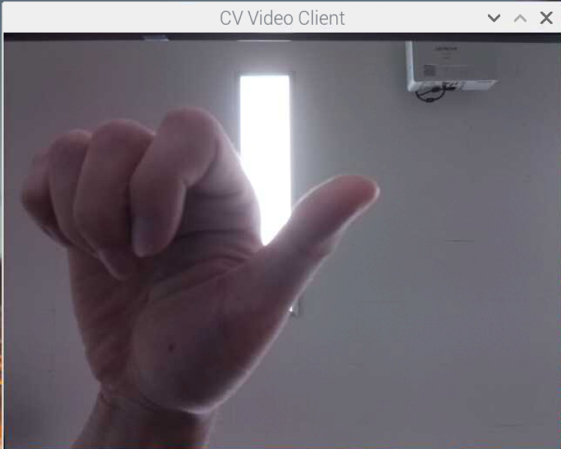
Part 1
동작 설명
3
OpenCV
- 특정 동작 감시 될 시 프레임과 로그 서버로 전송

Slide 8
Part 2
코드 설명

Slide 9
Part 2
코드 설명
1
SERVER
2
CLIENT
3
OpenCV

Slide 10
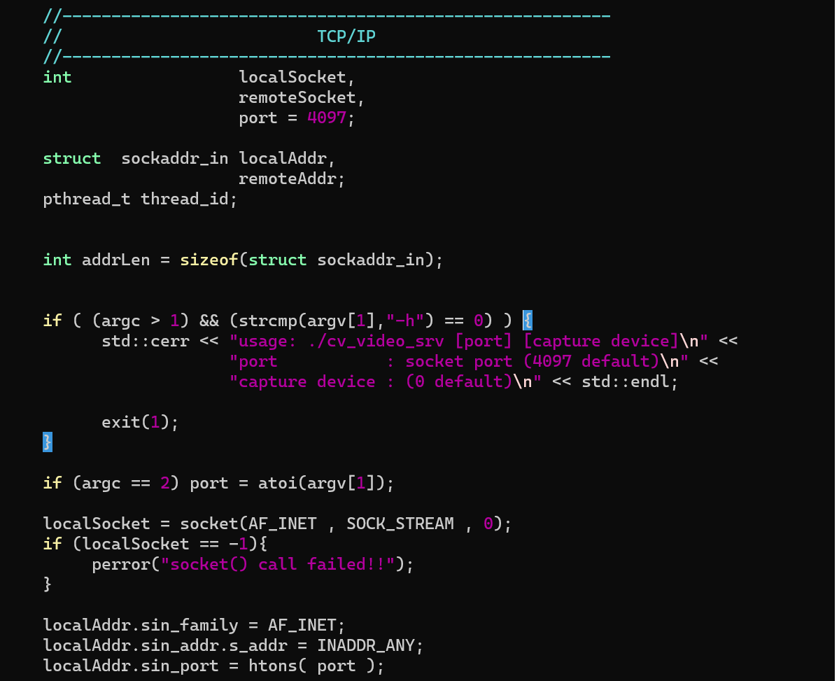
Part 2
코드 설명
SERVER

Slide 11
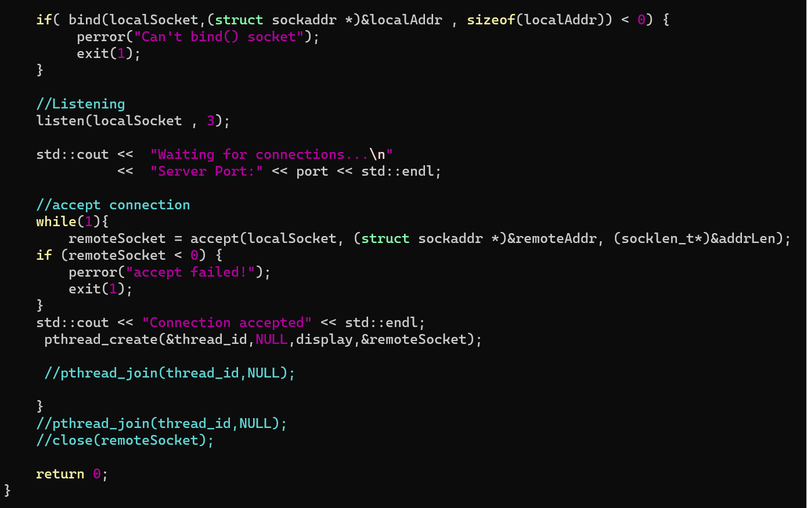
Part 2
코드 설명
SERVER

Slide 12
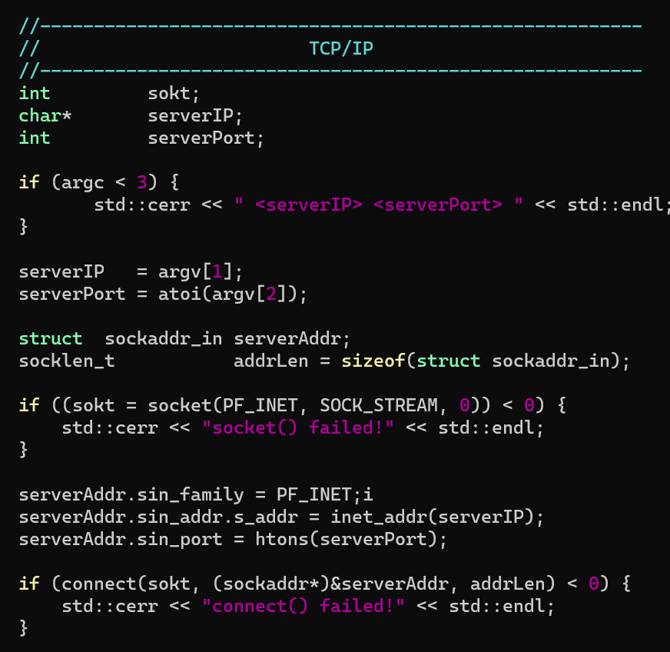
Part 2
코드 설명 CLIENT

Slide 13
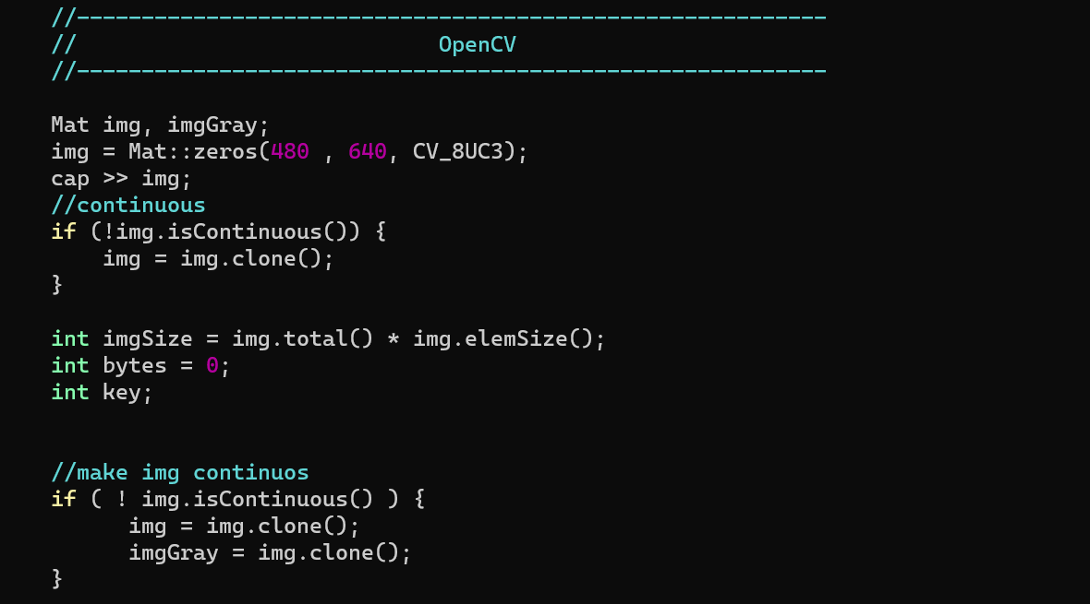
Part 2
코드 설명
OpenCV - SERVER

Slide 14
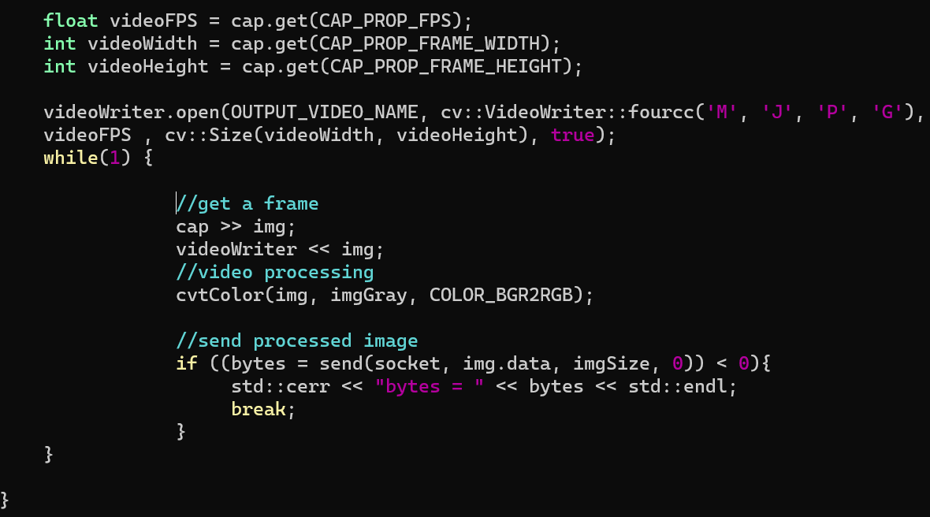
Part 2
코드 설명
OpenCV - SERVER

Slide 15
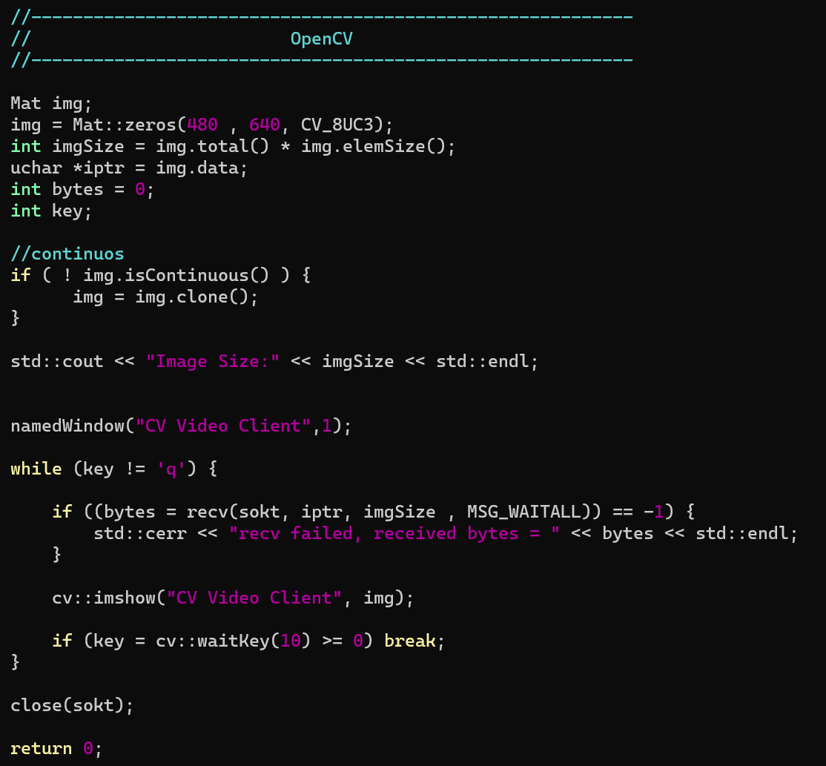
Part 2
코드 설명
OpenCV - CLIENT

Slide 16
Part 3
보완할 부분 및 느낀 점

Slide 17
Part 3
보완할 부분 및 느낀 점
클라이언트의 기능 추가
서버에게 명령 메시지 전송
저장된 파일 가져오기
클라이언트 기능 추가에 따른 기술 추가
Send_msg 함수의 추가
Frame데이터와 파일데이터의 구분
서버의 기능 추가
물체를 인식할 수 있는 OpenCV 기술
클라이언트의 명령 메시지 인식
멀티쓰레드 기능의 강화
서버의 기능 추가에 따른 기술 추가
딥러닝 적절한 모델을 활용
Handling_client 함수의 추가
Mutex를 활용

Slide 18
Part 3
보완할 부분 및 느낀 점
정해진 시간에 끝낼 수 있는 프로젝트 목표 설정
C++의 데이터 전송에 따른 크기 처리
OpenCV처리를 위한 하드웨어 성능
쓰레드 설정의 중요성

